Slide 1
位置センサを使用しない位置制御の研究
機械工学科5年
髙倉啓祐
中野 晋
Notes:
機械工学科5年の髙倉と中野です。私たちからは、位置センサを使用しない位置制御の研究について、発表させていただきます。よろしくお願いします

Slide 2
目次
リフトについて
研究の目的
位置センサレス制御の方法
状態方程式とは
制御系
実験
シミュレーション
電流計測
おわりに
Notes:
今回の発表は、最初に、私たちの製作したリフトについてと、研究目的、次に、位置制御の手法について、さいごに、実験についての流れとなっています

Slide 3
リフトについて
Notes:
まずは、私たちの製作したリフトについてです

Slide 4
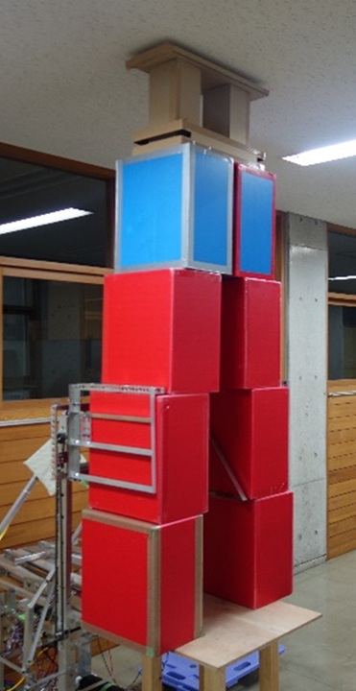
ロボコンのルール
高く箱を積み上げたチームの勝利
→箱を持ち上げる
リフトが必要
Notes:
今回のロボコンのテーマは、ロボット・ニューフロンティアでした。スタート地点近くにある箱を運搬し、新大陸と呼ばれるステージに持っていき、丘の上にできるだけ高く積み上げるという競技です。そのため、ロボットには、なんらかの箱を持ち上げる機構が要求されました

Slide 5
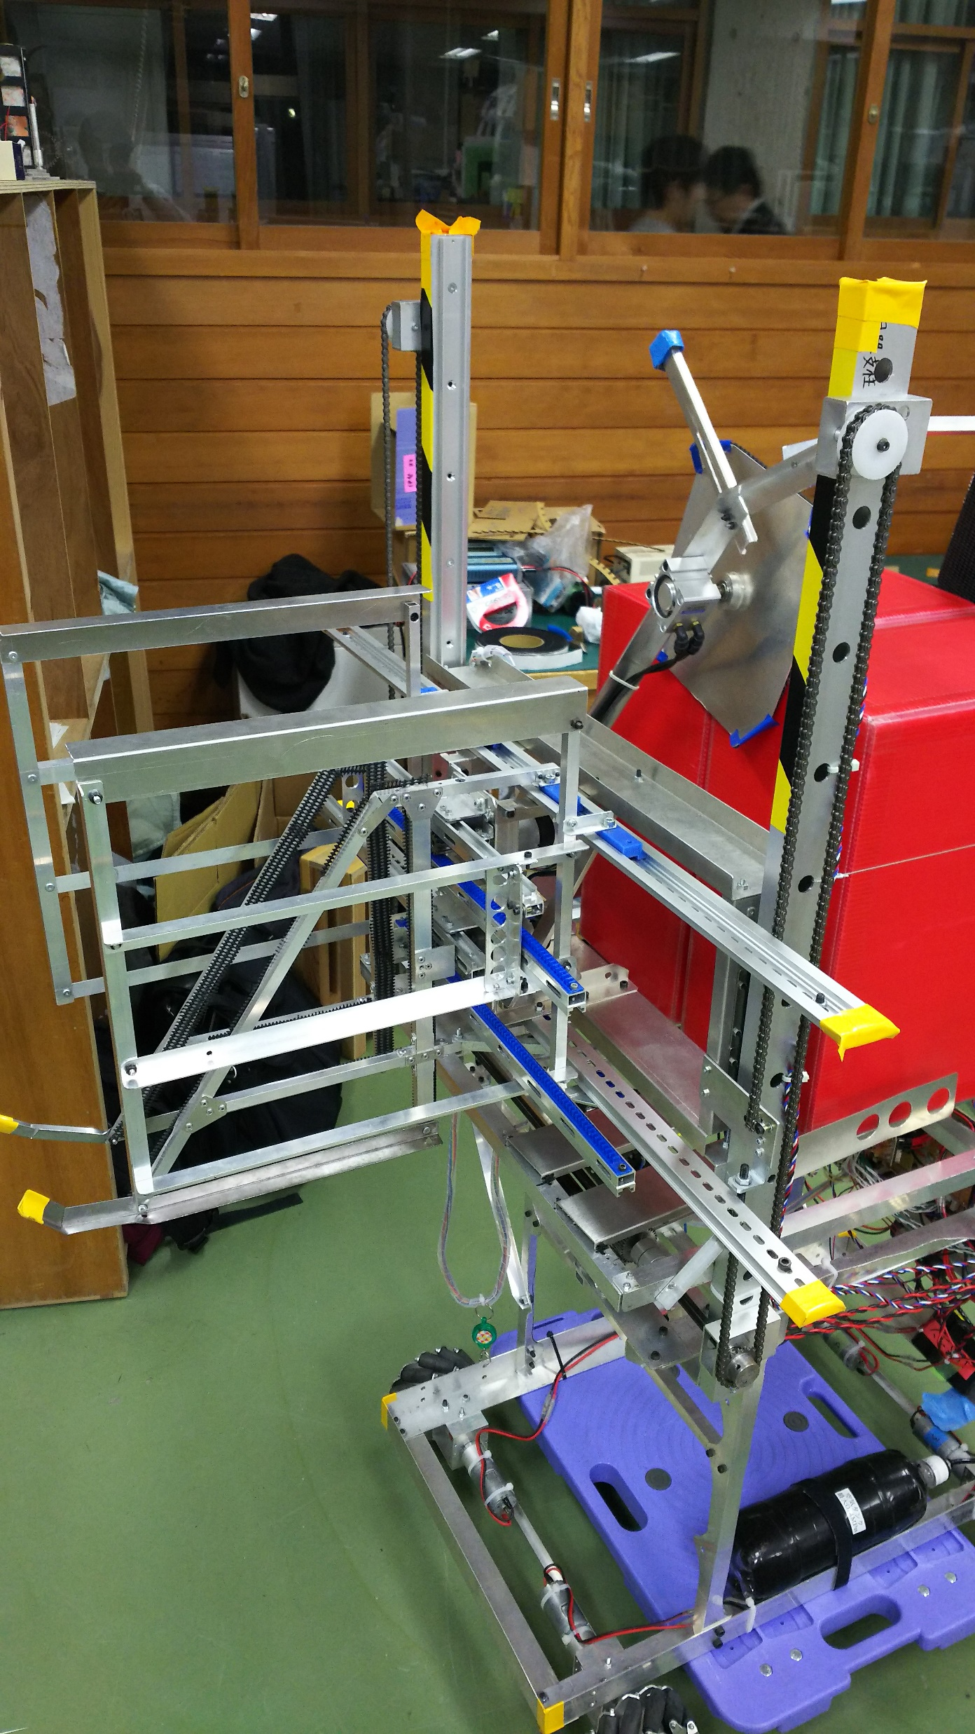
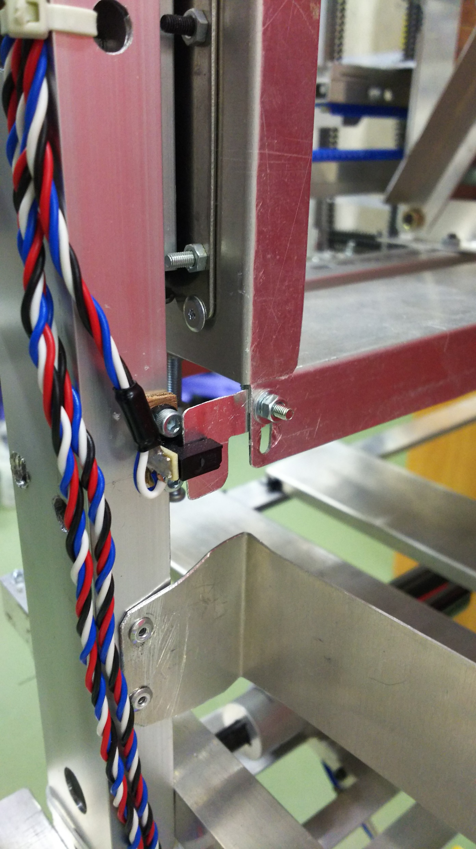
製作したリフト
リミットセンサ
Notes:
これが製作したリフトです。このリフトは垂直方向に、400mm昇降させることが出来ます。上端と下端には、リミットセンサを取り付けてあり、リフトの位置を検出します

Slide 6
研究の目的
Notes:
次に、研究の目的です

Slide 7
ロボットの欠点
箱
丘
Notes:
今回のロボットは、リミットセンサを使用しているので、リフトを特定の位置でしか、停止させられません。その場合、この図のように、箱を積み上げようとすると、既に積みあがった箱を崩してしまうようなミスが起きます。それを回避するには、少しだけ持ち上げてから、上に持っていくというような動作が必要です。

Slide 8
任意の場所で停止させたい
リミットセンサー
ロータリーエンコーダ
センサー B
400mm
390mm
380mm
20mm
10mm
センサーA
0mm
M
M
Notes:
リミットセンサは設置した場所以外の位置を検出できません。このように、任意の位置で止めたい場合は、通常ロータリーエンコーダを使用します

Slide 9
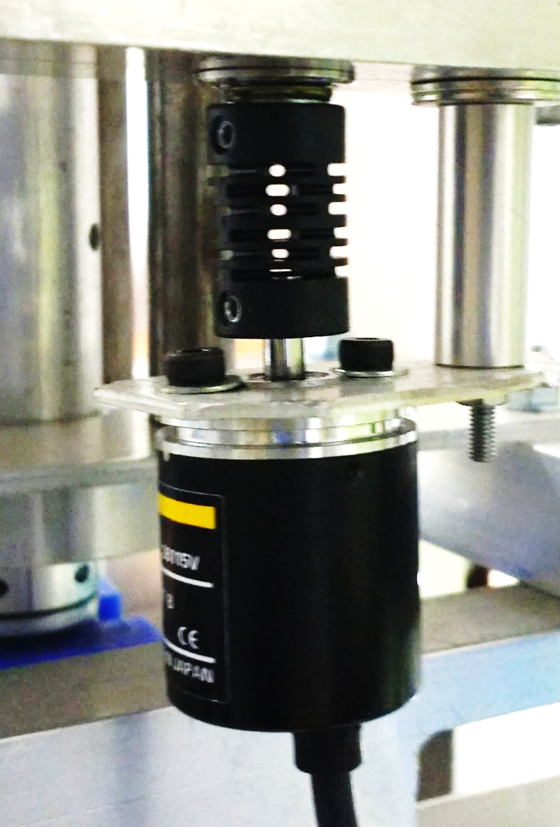
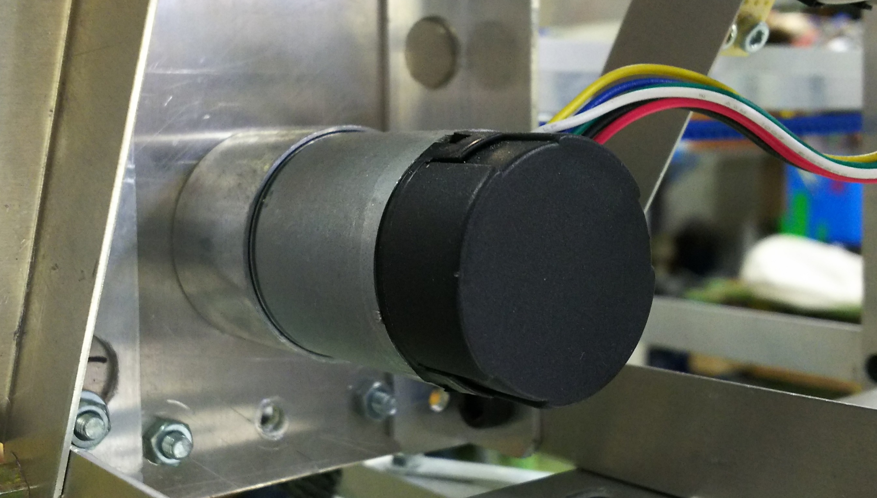
ロータリエンコーダの欠点
・エンコーダの入手
・取付用の部品を製作する必要がある
コスト（金, 時間, 人員）
がかかる
ロータリーエンコーダ
ロータリーエンコーダ一体型モータ
Notes:
しかしロータリーエンコーダを使用するには、エンコーダを入手したり、専用のブラケットを取付なければならず、それには人手や時間がかかります

Slide 10
センサレス制御の手法
モータ
電圧
電流
回転数
位置
∫
Notes:
そこで私たちは、モータと電流の関係に目を付けました。モータは電圧と電流が分かれば、回転速度を求めることが出来ます。回転速度がわかれば、それを積分して、回転角度を求めることが可能です。そこで、位置の検出にエンコーダを使わず、電流センサを使うことを考えました

Slide 11
位置センサレス制御の方法
Notes:
次に、制御の手法についてお話します。

Slide 12
設計の流れ
リフトを数式で表す
目標値に追従するように組み立てる
Notes:
制御系を設計する手順です.まずはリフトを数式に直します。

Slide 13
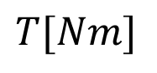
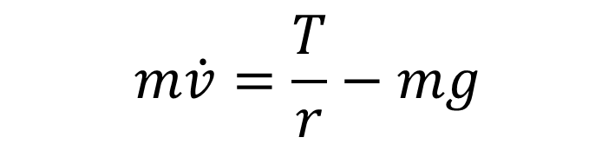
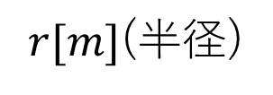
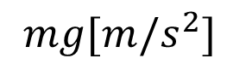
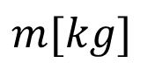
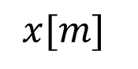
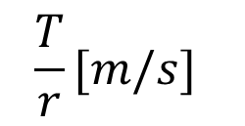
運動方程式
$$\frac{T}{r}[m/s]$$
$$m[kg]$$
$$m\dot{v}=\frac{T}{r}−mg$$
$$mg[m/s^{2}]$$
$$x[m]$$
$$T[Nm]$$
$r[m]$(半径)
Notes:
制御対象を数式で表すことをモデル化といいます。まずはリフトの運動方程式です。この式は、リフトにかかる力について示した式です。これがモータからのトルク、これが重力です。

Slide 14
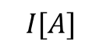
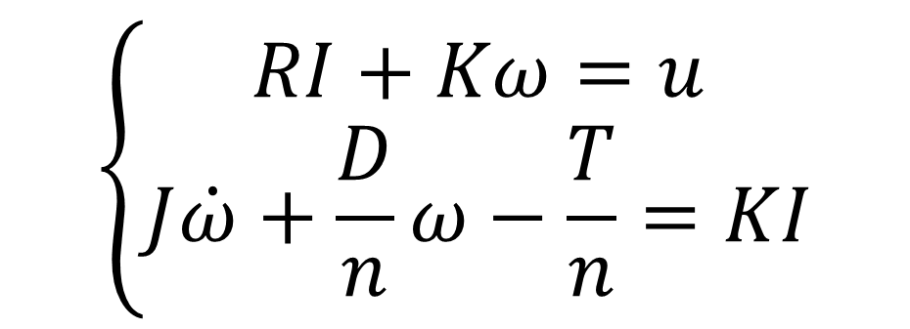
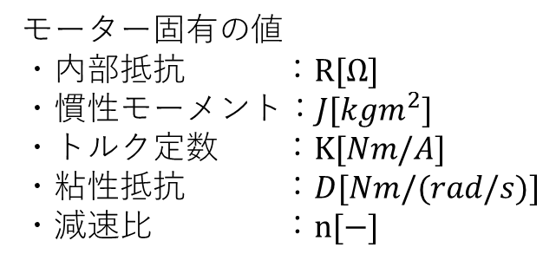
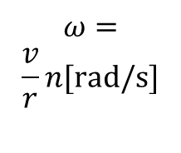
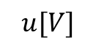
運動方程式
モーター固有の値
・内部抵抗 ：$R[Ω]$
・慣性モーメント：$J[kgm^{2}]$
・トルク定数 ：$K[Nm/A]$
・粘性抵抗 ：$D[Nm/(rad/s)]$
・減速比 ：$n[−]$
電圧の式と
トルクの式
$$I[A]$$
$$\left\{\begin{aligned}RI+Kω=u \\ J\dot{ω}+\frac{D}{n}ω−\frac{T}{n}=KI\end{aligned}\right.$$
$$u[V]$$
M
$$ω=$$
$$\frac{v}{r}n[rad/s]$$
Notes:
これはモータの運動方程式です。上の式が回路の電圧を表す式で、下の式は発生するトルクと負荷トルクを表す式です。

Slide 15

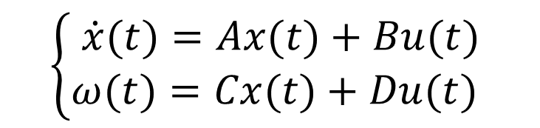
状態方程式とは
古典制御
現代制御
入力と出力の関係に着目
例
負荷のないモータに掛ける電圧と回転数の関係
内部状態を表現する
例
負荷のないモータに掛ける電圧によって内部状態（電流やトルク）が変化し、それによって回転数が変わる
$$\left\{\begin{aligned}\dot{x}(t)=Ax(t)+Bu(t) \\ ω(t)=Cx(t)+Du(t) \end{aligned}\right.$$
$$ω(t)=Gu(t)$$
Notes:
今回のリフトは状態方程式の形にモデル化を行います。状態方程式とは、制御対象の出力だけでなく、内部状態も表現したものです。

Slide 16
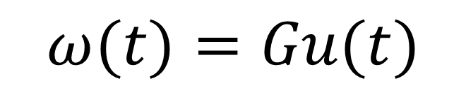
状態方程式とは
電圧
伝達関数
入力と出力の関係に着目
例
モータに掛ける電圧と回転数の関係
モータ
回転数
$$ω(t)=Gu(t)$$
Notes:
まず、古典制御で用いられる伝達関数について説明します。この式は入力Uと出力の関係を表した式です。例えばモータは、印加する電圧によって、回転数ωが変化するので、このように式で表すことが出来ます

Slide 17
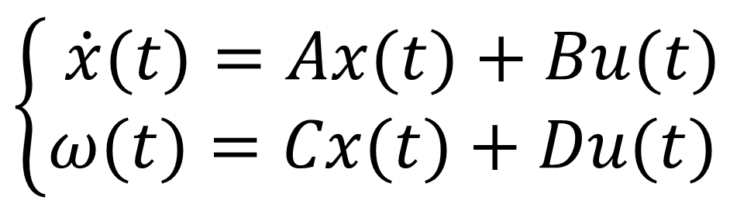
状態方程式とは
電圧
状態方程式
モータ
内部状態を表現する
例
モータに掛ける電圧によって内部状態（電流やトルク）が変化し、それによって回転数が変わる
電流
トルク
$$\left\{\begin{aligned}\dot{x}(t)=Ax(t)+Bu(t) \\ ω(t)=Cx(t)+Du(t) \end{aligned}\right.$$
回転数
Notes:
対して、現代制御で用いられるのが状態方程式です。この式のXが電流とトルク、つまりモーターの内部状態を表している行列です。内部状態のことを状態変数と呼びます。モータに印加された電圧Uは、状態変数を変化させます。それを示したのが上側の式です。そして状態変数と電圧によって回転数ωが変化します。これが下側の式です

Slide 18
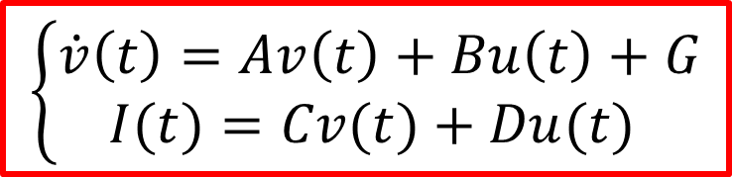
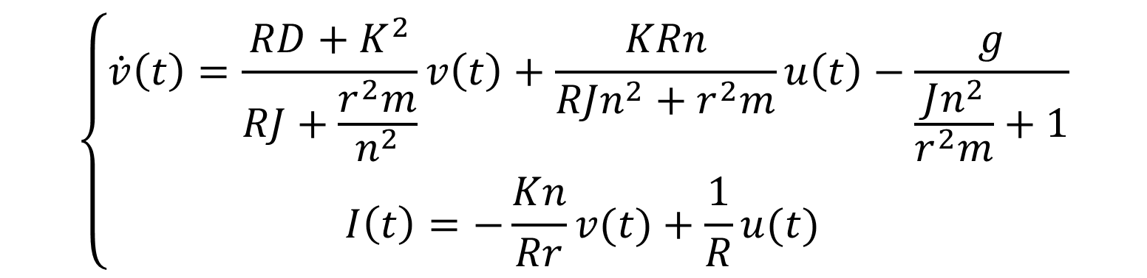
状態方程式に変換
$$\left\{\begin{aligned}\dot{v}\left(t\right)=\frac{RD+K^{2}}{RJ+\frac{r^{2}m}{n^{2}}}v\left(t\right)+\frac{KRn}{RJn^{2}+r^{2}m}u\left(t\right)−\frac{g}{\frac{Jn^{2}}{r^{2}m}+1} \\ I\left(t\right)=−\frac{Kn}{Rr}v(t)+\frac{1}{R}u(t) \end{aligned}\right.$$
定数を置き換え
$$\left\{\begin{aligned}\dot{v}\left(t\right)=Av\left(t\right)+Bu\left(t\right)+G \\ I(t)=Cv(t)+Du(t) \end{aligned}\right.$$
Notes:
先ほどの運動方程式から、今回のリフトをモデル化した結果、このような式になりました。このままでは複雑なので、定数を文字に置き換えています

Slide 19
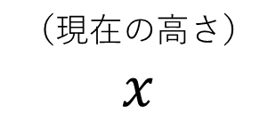
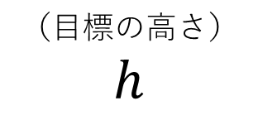
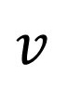
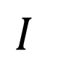
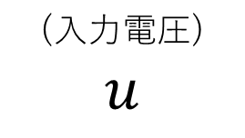
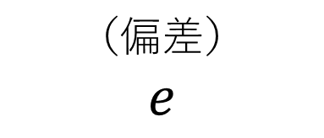
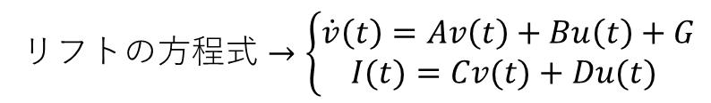
制御系設計
(入力電圧)
$$u$$
（偏差）
$$e$$
（目標の高さ）
$$h$$
（$現在の高さ）$
$$x$$
比例定数
リフト
$$I$$
速度推定器
$$v$$
∫
＋
－
リフト$の方程式→\left\{\begin{aligned}\dot{v}\left(t\right)=Av\left(t\right)+Bu\left(t\right)+G \\ I(t)=Cv(t)+Du(t) \end{aligned}\right.$
Notes:
最後に、制御系を設計します。リフトから電流を計測し、その値を元に速度を推定し、積分して現在のリフト高さの情報にします。この高さと目標の高さの差、つまり偏差をとり、これを定数倍したものをリフトのモータに印加します。

Slide 20
実験
Notes:
次は実験です

Slide 21
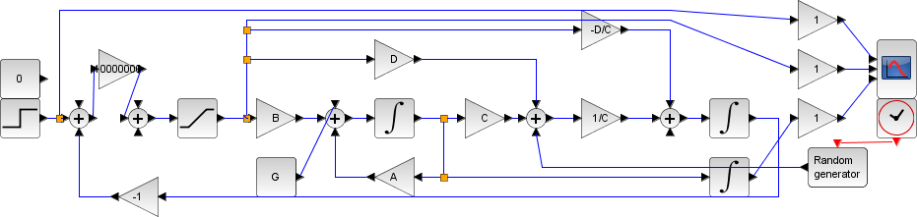
Xcosによるシミュレーション
目標値
電圧 を確認する
現在値
Notes:
まずは先ほどの制御系をシミュレーションします。シミュレーションには、Scilabという数値計算ソフトに付属している、Xcosという機能を用いました。このシミュレーションで、目標値が変化したときのモータへの電圧と、現在値を確認します。

Slide 22
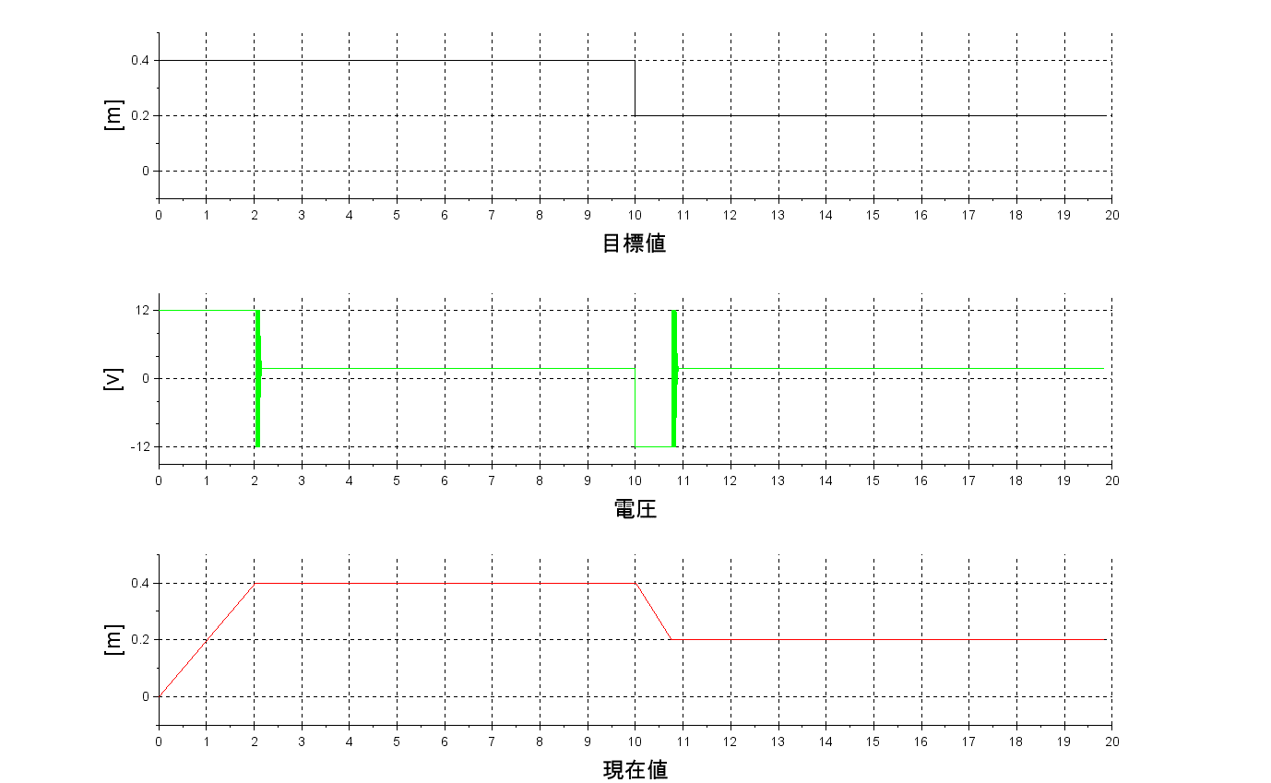
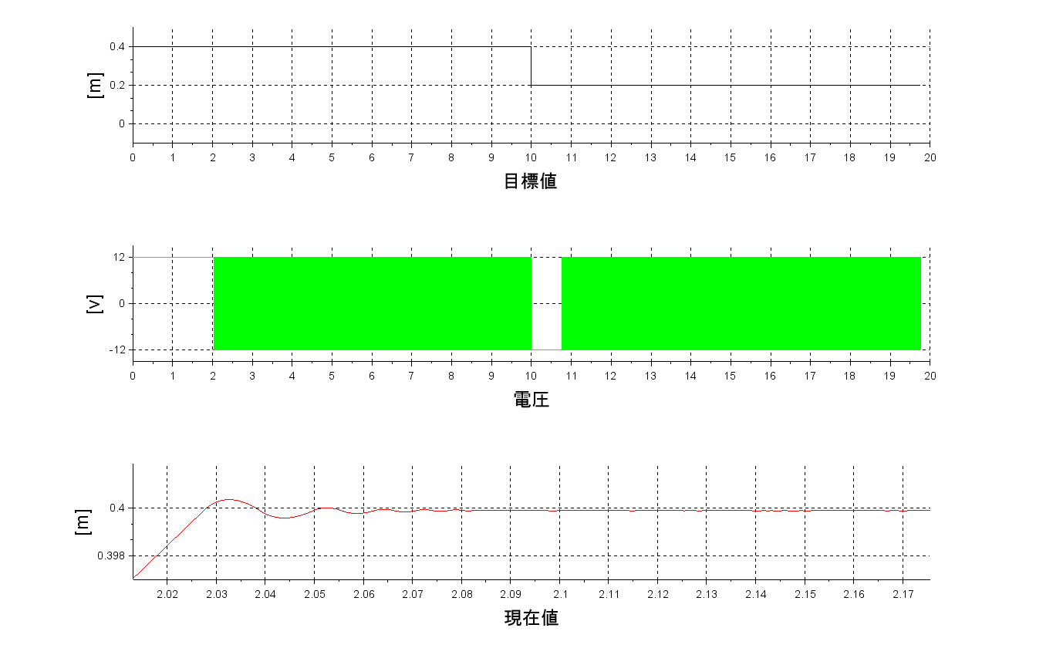
結果
Notes:
これが目標値、電圧、現在値の時間変化を記録したグラフです。目標値に追従しているのが分かります。リフトが停止している間、電圧はリフトに加わる重力に対抗して一定の入力がなされていることも確認できました。
ですが、実際に計測した電流値に誤差やノイズがあれば、速度推定にずれが生じ、位置がずれててしまうことが考えられます

Slide 23
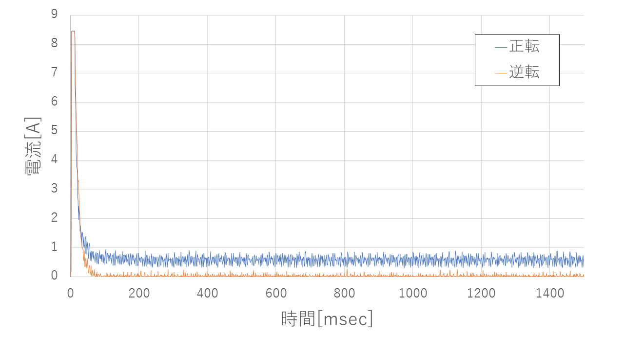
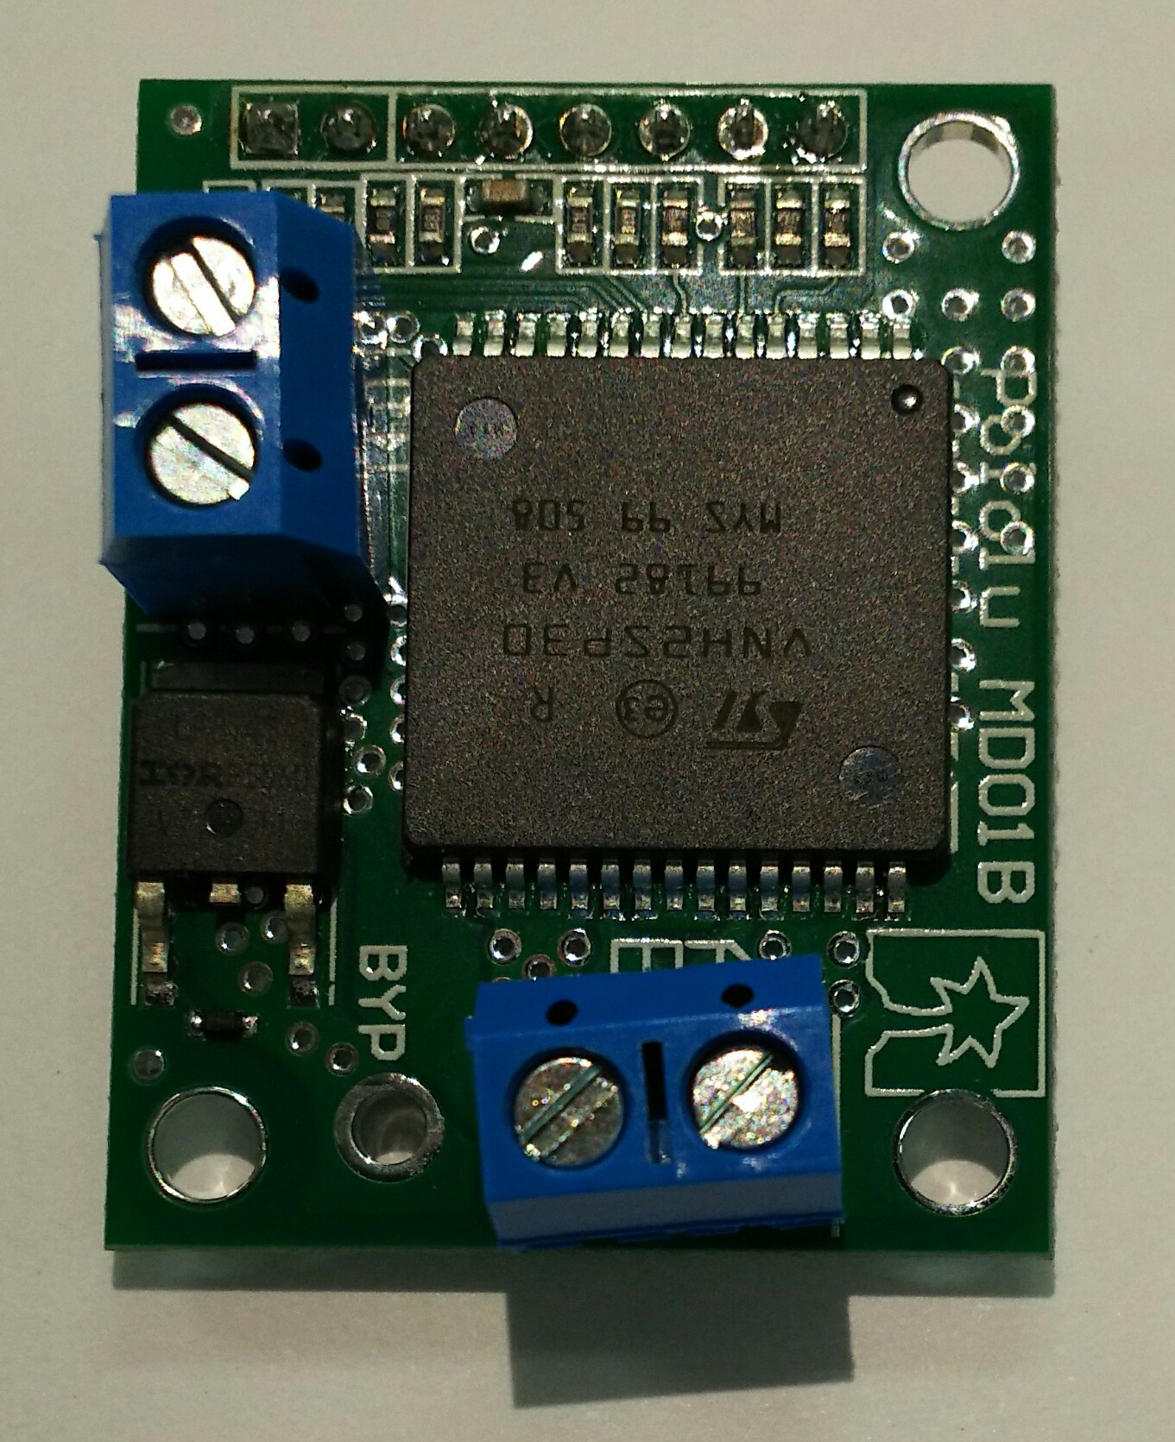
正転時と逆転時の電流の比較
Notes:
そこで、実際にリフトに適用するにあたって、モータドライバに内蔵された電流センサを使って測定を行いました。これは無負荷でモータを回した時の電流値です。ここで、このセンサには正転と逆転で出力する電流値に差異があるとわかりました。

Slide 24
電流センサの実験
電流センサで検出した値がどれだけの測定誤差を持つのか確認したところ以下の通りになった。
 | テスター [A] | 電流の平均[A] | ノイズの分散[A] | ノイズの平均[A]
正転時 | 0.232 | 0.575 | 0.016 | 0.343
逆転時 |  | 0.027 | 0.002 | -0.205
Notes:
テスターで測定した値を基準に、ノイズの誤差を計算しました。この電流センサには、何らかの特性があり、電流の値に差異を生じることが分かりました

Slide 25
おわりに
実際のリフトに適用するために
電流センサのノイズ
リフトのモデル化誤差
→リフトの位置がずれる
Notes:
この研究で位置センサなしでの位置制御は可能であることが分かりました。しかし、実際のリフトに適用する際には、先ほどの電流センサのような検出ノイズ、リフトのモデル化誤差による電流検出誤差を補正する手法を考案する必要があることもわかりました。

Slide 26
ここから先スライドはメモ帳

Slide 27
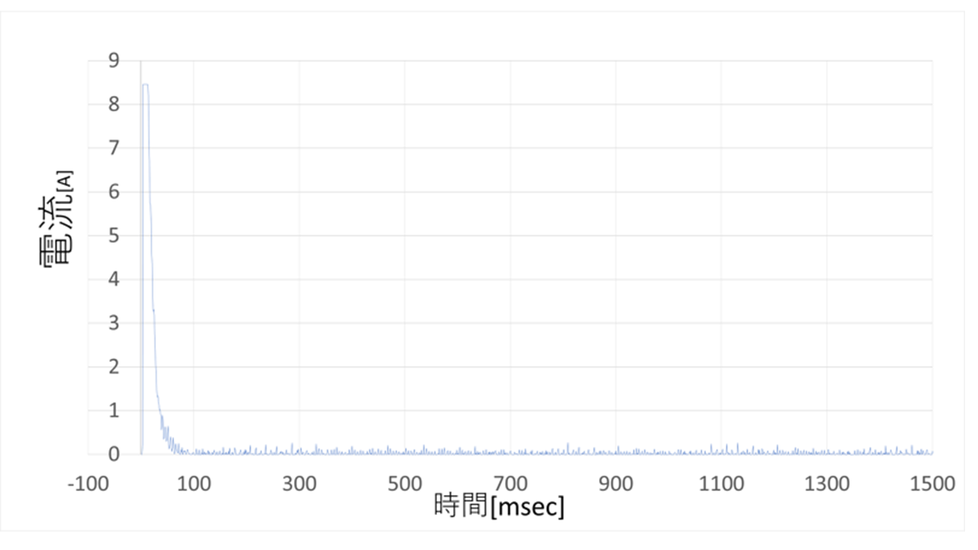
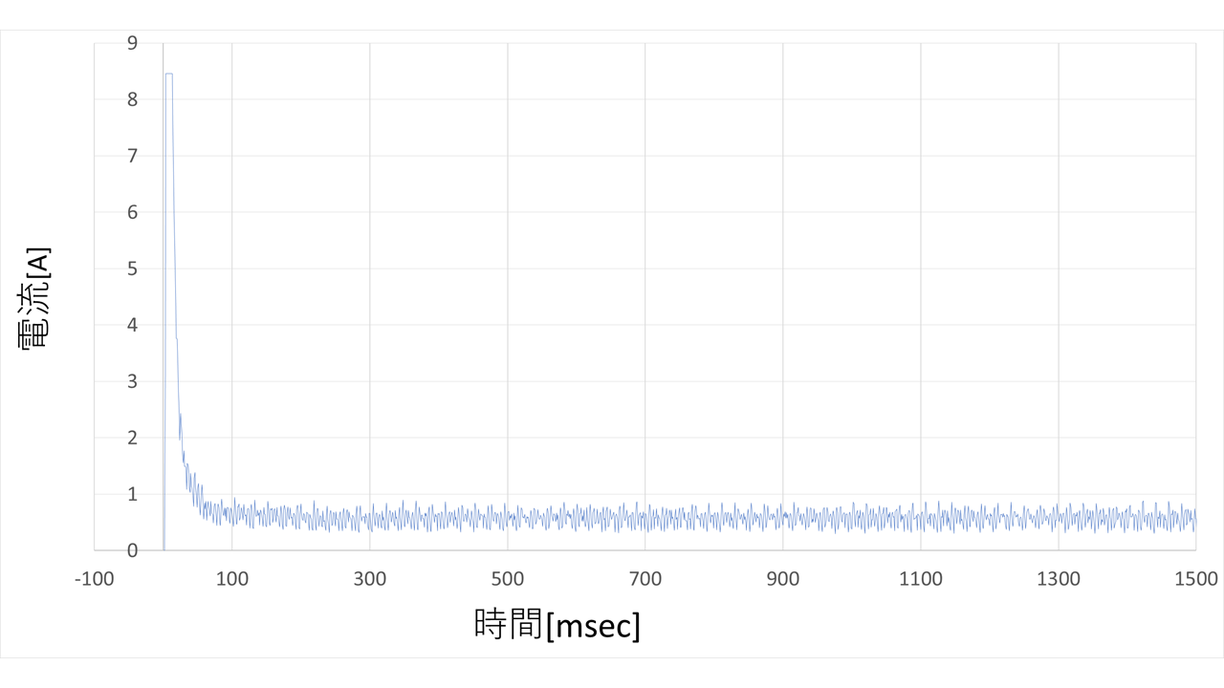
正転時と逆転時の電流の比較
逆転時
正転時

Slide 28
センサレス制御の手法
モータの「電流」と「電圧」と「回転数」には相関がある
→「電流」「電圧」が分かれば「回転数」が分かる
モータの「回転数」が分かれば「速度」が分かる
「速度」を積分すれば「位置」が求まる
→「電流」から「位置」が分かる

Slide 29
以前の問題
システムが安定しない
→ブロック線図、または運動方程式が間違っている
→状態方程式を修正したところ、安定した
モデル化誤差、検出誤差の補正方法
→着手できていない
→オブザーバはできた 検出誤差の影響は少ない モデル化誤差については不明

Slide 30
現在直面している問題
最適制御について
→

Slide 31
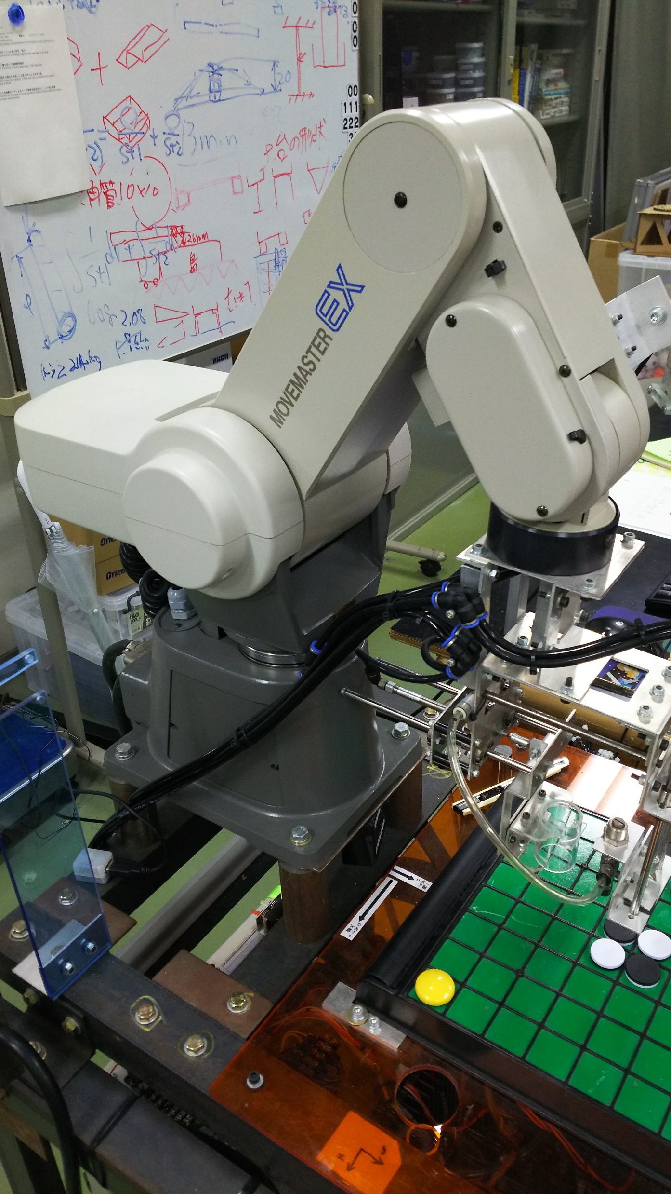
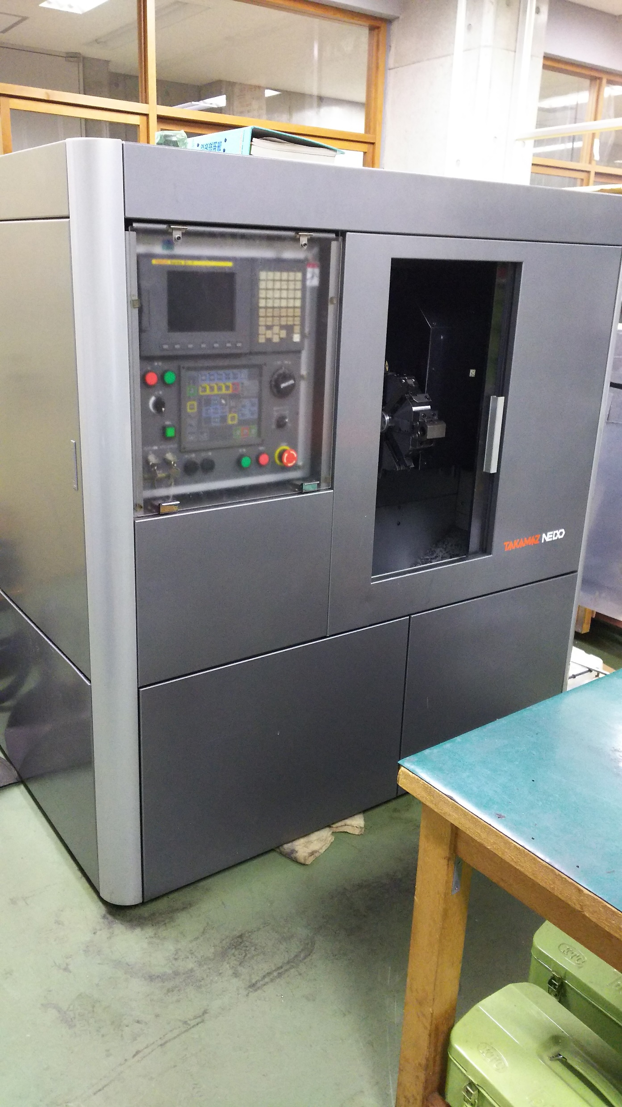
位置制御とは
目的の場所に対象を素早く正確にもっていく制御
位置を
フィードバック
ロボットアーム
ＮＣ工作機械

Slide 32
フィードバック制御とは
目がずれを認識
→足の力を調整
→ずれが補正される
前を向いて歩く
地面の状況
左右の脚力の違い
重い荷物を持っていた
人にぶつかった
etc…
ながら歩きをする

Slide 33
電流を検出して回転数を算出する
利点
・組み付け簡単
・金属加工要らず
Vcc
M
I = E/R
I[A]
R[Ω]
E[v]
欠点
・電流計が必要
GND
電流計測回路
Notes:
この方式なら、電流センサを取り付ける必要がありますが、ロータリエンコーダよりも楽に取り付けることが可能となります。

